Slide 1

TIVIO
conecta
Setembro de 2026

Slide 2
Índice
1. Tivio Capital……..................................................................................................................
5
5. Comunicação....................................................................................................................
10
2. Verticais de Investimentos...........................................................................................
15
3. Fundos Tivio Capital........................................................................................................
17
4. Fundos de Previdência...................................................................................................
24
2
Notes:
Bom dia!!!!
Eu estou de volta e vim trazer um pouco mais detalhes sobre a Tivio.
E eu não estou sozinha, comigo está conectado alguns dos gestores que fazem a Tivio acontecer. ☺

Slide 3


Baixe a apresentação completa no QR Code
Notes:
E quem faz parte do Time da Tivio?
Vou dividir com vocês aqui, mas para isso eu comentei que tínhamos reforço no nosso call!
Mas antes de convidá-los para se apresentar, e eles dividirem um pouquinho sobre as experiências deles e a responsabilidade deles aqui na Tivio, vamos reforçar um CV importante do nosso CEO, o Christian Egan
O Chris nas últimas duas décadas esteve á frente do Credit Suisse em Nova York e nos últimos 10/12 anos antes de ingressar no time da Tivio, vou fazer a analogia com cargos do Bradesco, era como o VP do Itaú, com áreas como a Tesouraria, Ações Globais, Renda Fixa sob sua gestão, além de ser do comitê executivo do BBA.
Vou começar a convidar aqui nossos heads que questão conosco nessa manhã e eles vão dividir a experiência com vocês!
Adriano Mantesso, bom dia! Poderia aqui dividir com esse time super querido sua experiência e responsabilidade aqui na Tivio?
Hmm para desmistificar ainda mais esse mundo de Real Estate, eu também trouxe a Erica Souza, nossa gestora de fundos de tijolos.
Também comigo aqui está o Sami Karlik, nosso head da mesa de Crédito High Grade
Sami, divide com eles como vc se juntou ao Time da Tivio e toda a sua experiência de gestão.
E por último, representando a mesa de Crédito estruturado, que tem a gestão da Katherine Kardos que todos já escutaram no Olhar do Especialista que gravamos há um mês atrás, convido o Rodrigo para se apresentar.

Slide 4
Notes:
Mas afinal, onde está a Tivio dentro do Bradesco?
Quando vocês pensarem em Tivio, vocês precisam lembrar que somos um de alguns do portfólio que vocês tem para oferecer aos clientes, e aqui para ilustrar isso, trago uma das telas usadas pelo Marcelo Noronha ano passado, na apresentação de resultados que teve o lançamento do Bradesco Principal.

Slide 5

/TIVIO CAPITAL
Fique por dentro de tudo da Tivio Capital
Notes:
Uma curiosidade.. Vocês sabem da onde em o nome Tivio? Como foi feita essa inspiração?
Tivio de Ativo.....

Slide 6


Uma gestora de recursos independente
Focada em investimentos alternativos

Slide 7


Estamos entre as maiores
gestoras de investimentos
do Brasil, parte do grupo
A 2ª maior instituição financeira do Brasil
+R$ 31 bi
27
+75
+135
Ativos sob
gestão
Anos de
história
Proﬁssionais
Fundos de investimento desde a criação
Fonte: Anbima – Ago/2026

Slide 8



Solução completa em investimentos com
gestão, estruturação e controle de riscos.
Investment Solutions
+R$
13 bi
Crédito
+R$
12 bi
Imobiliário
+R$
6 bi
AuM
AuM
AuM
FoFs (Funds of Funds)
Fixed Income
Crédito Privado
FII
Renda Fixa
Soberano
Crédito High Yield
Fiagro
Crédito Privado
Inflação
Crédito Estruturado
Exclusivo
Renda Variável
Pré
Infraestrutura
FoFs FII
Multimercado
Renda Fixa Ativa
Fundos de Previdência
FII de Previdência
Exterior
(Offshore)
Multimercado
Low Vol

Slide 9

Reconhecimentos no últimos anos
Outliers
FGV
Estamos entre
as gestoras mais
reconhecidas do Brasil
1º Lugar
“Money Market”
2024
1º Lugar
“Alta Renda”
2024
3º Lugar
“Money Market”
2025
3º Lugar
“Alta Renda”
2025
Destaque no Guia de Fundos FGV 2025, nas categorias Money Market
e Investidores de Alta Renda.
Fique por
dentro de tudo
da Tivio Capital
Para saber mais sobre a gestora, acesse: tivio.com

Slide 10

Comunicação
Fique por dentro de tudo da Tivio Capital
TIVIO

Slide 11

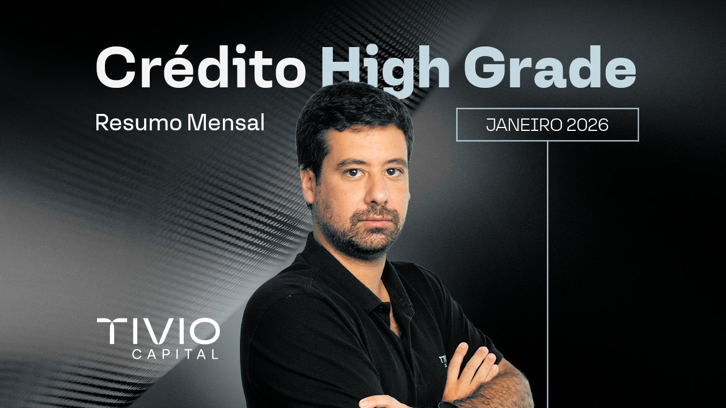


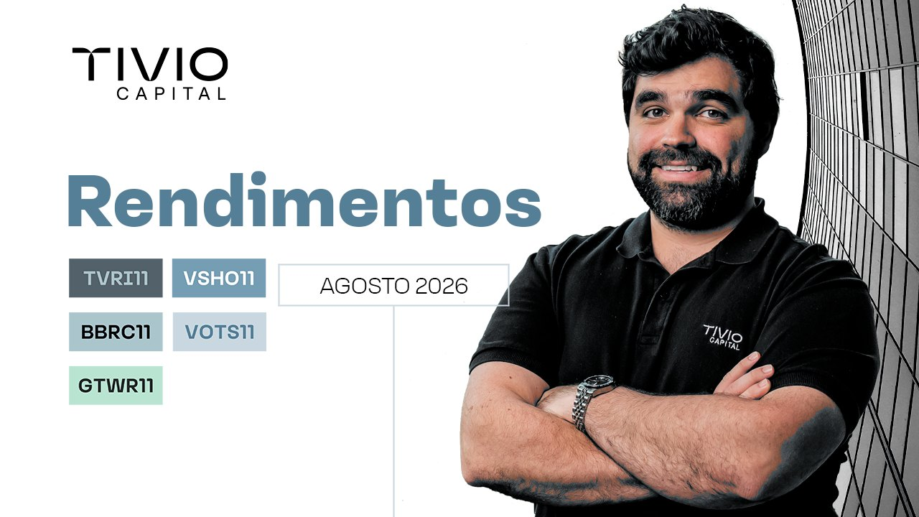

Comunicação
TIVIO NEWS
Inscreva-se na newsletter da Tivio Capital
com as principais novidades e conteúdos.
CARTA DO GESTOR / BLOG
Leia em nosso Blog a Carta do Gestor
com análise e estudo sobre alguma tese
de investimento da Tivio Capital.
Disponível em vídeo também
em nosso canal do Youtube.
CONTEÚDOS EM VÍDEO
Veja em nosso canal do Youtube aos
resumos mensais dos fundos, visitas à ativos imobiliários entre outros conteúdos.
TIVIO EXPLICA
Vídeos rápidos onde deciframos os termos
e conceitos técnicos do mercado em uma
linguagem mais acessível e clara.
www.tivio.com
Acesse as nossas redes e fique
por dentro de tudo da Tivio Capital

Slide 12
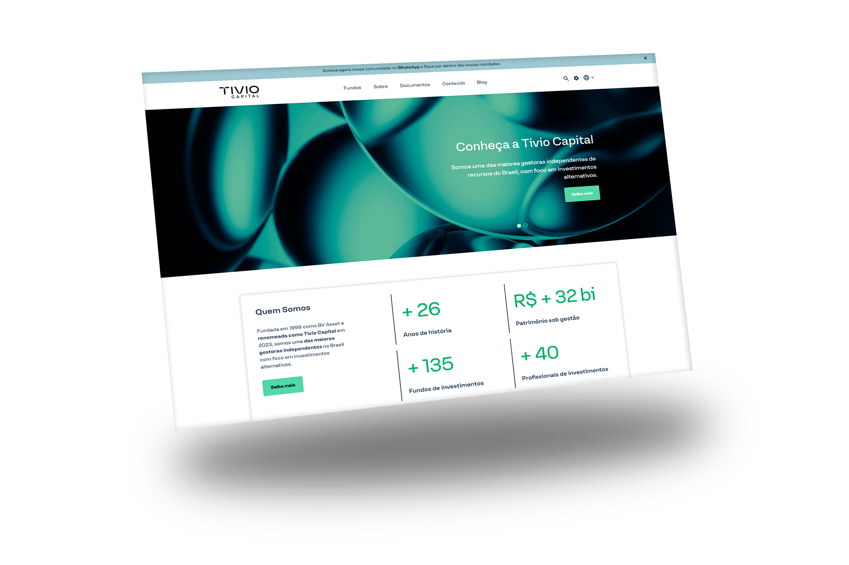
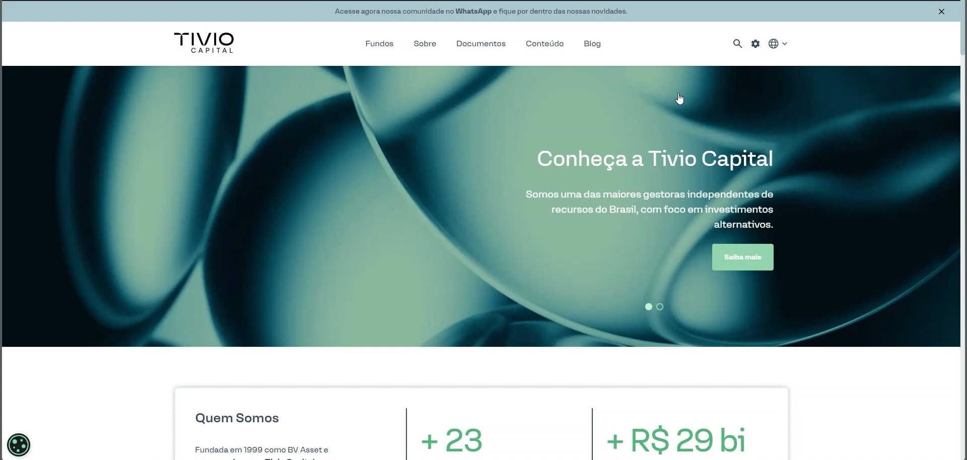
Acesse nosso novo site!
www.tivio.com

Slide 13
Ouça o resumo de IA da Carta do Gestor
www.tivio.com

Slide 14


REDES TIVIO CAPITAL
Ajustar cores layout para início
Adicionar Site do fundo
ri@tivio.com
Enrico Trotta
HEAD DE DISTRIBUIÇÃO, RI & RESEARCH
enrico.trotta@tivio.com
Acesse as
nossas redes
Vivian Oka
RELAÇÃO COM INVESTIDOR
vivian.oka@tivio.com
www.tivio.com

Slide 15
































Nossa liderança combina mais +200 anos de experiência em investimentos
com um sólido histórico de atuação em verticais de investimento.
Rodrigo
Freire
Com mais de 20 anos de experiência em M&A e private equity, originou, executou
e administrou bilhões em investimentos privados.
Anteriormente, foi General Manager na Uber e CEO na
Holu Energia, além de ter
integrado o Private Equity da
BRZ Investimentos e sido membro do conselho em diversas empresas.
Sami
Karlik
Com mais de 20 anos
de experiência no mercado
financeiro, com passagem
pela AIG, Unibanco, Banco
Fator e Banco Votorantim,
como Head de Large Corporate.
Adriano Mantesso
Head de alguns dos maiores
FIIs do Brasil, executou
e gerenciou bilhões em
transações imobiliárias.
Experiências anteriores
como Head Latam na Ivanhoé Cambridge, Partner do BTG e
Diretor Executivo da Brazilian Capital
CEO
CRÉDITO
IMOBILIÁRIO
Bruno
Franco
Com mais de
20 anos de experiência
em private equity e energia
com passagem por BTG Pactual
e Latin America Power.
Letícia Albuquerque
Com mais de 23 anos de experiência em investimentos, atuou como sócia e
diretora de investimentos
no family office Focus Invest.
Experiências anteriores incluem
o segmento private do Unibanco
e gestão de fundos de ações
na antiga BV Asset.
Enrico
Trotta
+ de 15 anos em Mercado
de Capitais, participando em
mais de 50 IPOs e follow-ons durante os 12 anos de Equity Research no Itaú BBA, onde cobriu os setores Imobiliário e Tecnologia.
Anteriormente, trabalhou com venture capital e consultoria.
ENERGIA & INFRA
INVESTMENT SOLUTIONS
DISTRIBUIÇÃO,
RI & RESEARCH
Paola
Moussatche
Com experiência prévia
em escritórios de advocacia,
nas áreas de M&A, mercado de capitais e tributária, passou a atuar diretamente no mercado financeiro em 2013, com passagens pela Squadra Investimentos,
MAF e VELT Partners.
Alice
Singer
+18 anos de experiência na
área de Riscos e Compliance,
tendo atuado como Gerente de Riscos e Controles Internos na Canvas Capital.
Anteriormente, trabalhou como especialista em riscos no Itaú Unibanco e na FRAM Capital.
Marília
Romero
Atuou em gestão de pessoas,
Business Partner e remuneração
no setor financeiro, com atuação
em transformação cultural no Banco BV e Crefisa, e passagens pela Amil
e Volkswagen do Brasil, focado em estratégias de remuneração
de curto e longo prazo.
LEGAL
RISCOS,
COMPLIANCE,
PLD & OPERAÇÕES
PESSOAS
& CULTURA

Slide 16
/VERTICAIS DE INVESTIMENTOS
Fique por dentro de tudo da Tivio Capital

Slide 17






Estratégias de Investimento
Energia
& Infra
Investment
Solutions & FoF
Crédito
Imobiliário
Private
Solutions
Crédito Privado
Fundos de
Tijolo/Ativos Reais
Equity
Fundo de Fundos
Estruturas Exclusivas
Crédito Estruturado
Fundos de Papel
Crédito Estruturado
Asset Allocation
Legal Claims
Yielding Asset
Renda Fixa
Credit Solutions
Equities

Slide 18

Fundo/Produtos

Slide 19



Fundos High Grade
10.347.493/0001-94
06.866.051/0001-87
04.240.128/0001-83
58.290.160/0001-00
Aplicação
D+0 fechamento
Aplicação
D+0
Aplicação
D+0
Aplicação
D+0
Resgate
D+0
Resgate
D+0 abertura/ D+0*
Resgate
D+15
Resgate
D+30
Investimento inicial
R$ 1.000,00
Investimento inicial
R$ 1.000,00
Investimento inicial
R$ 1.000,00
Investimento inicial
R$ 1.000,00
Movimentação
R$ 1.000,00
Movimentação
R$ 1.000,00
Movimentação
R$ 1.000,00
Movimentação
R$ 1.000,00
Índice de referência
CDI
Índice de referência
CDI
Índice de referência
CDI
Índice de referência
CDI
Taxa de performance
Não há
Taxa de performance
Não há
Taxa de performance
Não há
Taxa de performance
20% do que exceder o CDI.
Taxa global
0,25% a.a.
Taxa global
0,20% a.a.
Taxa global
0,50% a.a.
Taxa global
0,63% a.a.
Produto
Renda Fixa
Mercados
Crédito Bancário
Produto
Renda Fixa
Mercados
Crédito
Produto
Renda Fixa
Mercados
Crédito
Produto
Renda Fixa
Mercados
Crédito
*Para solicitações de resgates que representem até 95% (noventa e cinco por cento) do Patrimônio Líquido do FUNDO, o pagamento dos resgates ocorrerá no dia da solicitação do resgate (D+0).
Para solicitações de resgates superiores a 95% (noventa e cinco) do Patrimônio Líquido do FUNDO, o pagamento dos resgates ocorrerá no primeiro dia útil após a solicitação dos resgates (D+1).

Slide 20

Fundos High Grade
32.485.590/0001-86
62.791.756/0001-53
Aplicação
D+0
Aplicação
D+0
Resgate
D+31
Resgate
D+30
Investimento inicial
R$ 1.000,00
Investimento inicial
R$ 1.000,00
Movimentação
R$ 1.000,00
Movimentação
R$ 1.000,00
Índice de referência
IMA-B
Índice de referência
CDI
Taxa de performance
Não há
Taxa de performance
Não há
Taxa de administração
0,75% a.a.
Taxa de administração
0,75% a.a.
Produto
Renda Fixa
Mercados
Crédito
Produto
Renda Fixa
Mercados
Crédito

Slide 21

10.347.493/0001-94
Por que o
TIVIO BANKS?
RENTABILIDADE
12M
100% do CDI
ANO
100% do CDI
Identifica oportunidades em ativos de crédito Bancário High Grade
Liquidez diária
Carteira do fundo composta majoritamente de bancos S1 e S2.
Rentabilidade consistente, com retornos acima do CDI.
MÊS
100% do CDI
Carrego bruto
CDI+
0,25%
a.a.
Duration
1,03
anos
CARACTERÍSTICAS GERAIS
Aplicação Mínima Inicial: R$ 1.000,00
Movimentação Mínima: R$ 1.000,00
Aplicação: D+0
Cotização do resgate: D+0
Pagamento do resgate após solicitação: D+0
Taxa global: 0,25% a.a.
Taxa de performance: -
Público-alvo: Investidores em geral
PL: R$ 1,8 bilhões
Gestor: Tivio Capital
PL médio (12 meses): R$ 1,5 bilhões
Data de início: 30/04/2009
Data base: 30/09/2026

Slide 22

06.866.051/0001-87
Por que o TIVIO
INSTITUCIONAL?
RENTABILIDADE
12M
99% do CDI
ANO
99% do CDI
Identifica oportunidades em
ativos de crédito high grade (Bancário, Corporativo e FIDC).
Liquidez diária
Carrego atrativo, refletindo
a qualidade dos ativos e
a eficiência da gestão
Rentabilidade consistente,
com retornos acima do CDI.
MÊS
95% do CDI
Alocação de crédito
Carrego bruto
CDI+ 0,43%
a.a.
Duration
1,34
ano
CARACTERÍSTICAS GERAIS
Top 3
Aplicação Mínima Inicial: R$ 1.000,00
Movimentação Mínima: R$ 1.000,00
Aplicação: D+0
Cotização do resgate: D+0
Pagamento do resgate após solicitação: D+0
Taxa de administração: 0,20% a.a.
Taxa de performance: -
50%
financeiro
67%
energia
elétrica
5%
transporte
e logística
2%
Público-alvo: Investidores em geral
PL: R$ 1,6 bilhões
Gestor: Tivio Capital
PL médio (12 meses): 2,4 bilhões
Data de início: 23/02/2005
Data base: 30/09/2026

Slide 23
04.240.128/0001-83
Por que o TIVIO
INSTITUCIONAL 15?
RENTABILIDADE
12M
102% do CDI
ANO
102% do CDI
Identifica oportunidades em ativos de crédito high grade/mid grade (Bancário, Corporativo e FIDC)
Carrego atrativo, refletindo a qualidade dos ativos e a
eficiência da gestão
Rentabilidade consistente,
com retornos acima do CDI
MÊS
101% do CDI
Alocação de crédito
Carrego bruto
CDI+
0,91%
a.a.
Duration
1,74
anos
CARACTERÍSTICAS GERAIS
Top 3
Aplicação Mínima Inicial: R$ 1.000,00
Movimentação Mínima: R$ 1.000,00
Aplicação: D+0
Cotização do resgate: D+16
Pagamento do resgate após solicitação: D+16
Taxa de administração: 0,50% a.a.
Taxa de performance: 20%
do que exceder 102,50% do CDI
28%
financeiro
70%
13%
FIDC
energia
elétrica
7%
Público-alvo: Investidores em geral
PL: R$ 156 milhões
Gestor: Tivio Capital
PL médio (12 meses): 151 milhões
Data de início: 18/03/2005
Data base: 31/08/2026

Slide 24
58.290.160/0001-00
Por que o TIVIO
INSTITUCIONAL 30?
RENTABILIDADE
12M
100% do CDI
ANO
101% do CDI
Carteira focada em ativos de
crédito de alta qualidade, com seleção criteriosa de emissores.
Estratégia voltada à busca de retornos consistentes acima
do CDI no longo prazo.
Gestão ativa e disciplinada, com monitoramento contínuo do mercado e das oportunidades de crédito.
MÊS
102% do CDI
CARACTERÍSTICAS GERAIS
Alocação de crédito
Carrego bruto
CDI+
1,02%
a.a.
Duration
1,79
anos
Aplicação Mínima Inicial: R$ 1.000,00
Movimentação Mínima: R$ 1.000,00
Aplicação: D+0
Cotização do resgate: D+30
Pagamento do resgate após solicitação: D+30
Taxa de administração: 0,63% a.a.
Taxa de performance:
20% do que exceder o CDI.
Top 3
financeiro
31%
79%
FIDC
15%
energia
elétrica
8%
Público-alvo: Investidores em geral
PL: R$ 138 milhões
Gestor: Tivio Capital
PL médio (12 meses): 162 milhões
Data de início: 11/12/2024
Data base: 30/09/2026

Slide 25
32.485.590/0001-86
Por que o TIVIO
INFRA PLUS?
RENTABILIDADE
12M
9,10%
*Alfa: -5,70%
ANO
7,05%
*Alfa: -3,20%
Fundo focado em debêntures incentivadas de infraestrutura, com benefício fiscal para pessoa física
Estratégia voltada para superar
ativos indexados à inflação
Carteira com emissores
sólidos e setores essenciais
Gestão ativa, com ajustes de duration e seleção criteriosa de ativos para otimizar risco e retorno
MÊS
1,01%
*Alfa: -1,00’%
*Benchmark: IMA-B 5.
Alocação de crédito
Carrego bruto
IPCA+ 8,11%
a.a.
Duration
3,99
anos
CARACTERÍSTICAS GERAIS
Aplicação Mínima Inicial: R$ 1.000,00
Movimentação Mínima: R$ 1.000,00
Aplicação: D+0
Cotização do resgate: D+31
Pagamento do resgate após solicitação: D+31
Taxa de administração: 0,75% a.a.
Taxa de performance: -
53%
energia elétrica
97%
14%
transporte
e logística
8%
saneamento
Público-alvo: Investidores em geral
PL: R$ 37 milhões
Gestor: Tivio Capital
PL médio (12 meses): 46 milhões
Data de início: 15/07/2019
Data base: 30/09/2026

Slide 26
32.485.590/0001-86
Por que o TIVIO
INFRA PLUS?
RENTABILIDADE
12M
11,94%
*Alfa: -1,66%
ANO
8,64%
*Alfa: -1,87%
Fundo focado em debêntures incentivadas de infraestrutura, com benefício fiscal para pessoa física
Estratégia voltada para superar
ativos indexados à inflação
Carteira com emissores
sólidos e setores essenciais
Gestão ativa, com ajustes de duration e seleção criteriosa de ativos para otimizar risco e retorno
MÊS
1,26%
*Alfa: -13,51’%
*Benchmark: IMA-B 5.
Alocação de crédito
Carrego bruto
IPCA+ 8,23%
a.a.
Duration
3,98
anos
CARACTERÍSTICAS GERAIS
Aplicação Mínima Inicial: R$ 1.000,00
Movimentação Mínima: R$ 1.000,00
Aplicação: D+0
Cotização do resgate: D+31
Pagamento do resgate após solicitação: D+31
Taxa de administração: 0,75% a.a.
Taxa de performance: -
55%
energia elétrica
95%
15%
transporte
e logística
7%
saneamento
Público-alvo: Investidores em geral
PL: R$ 44 milhões
Gestor: Tivio Capital
PL médio (12 meses): 37 milhões
Data de início: 15/07/2019
Data base: 30/09/2026

Slide 27
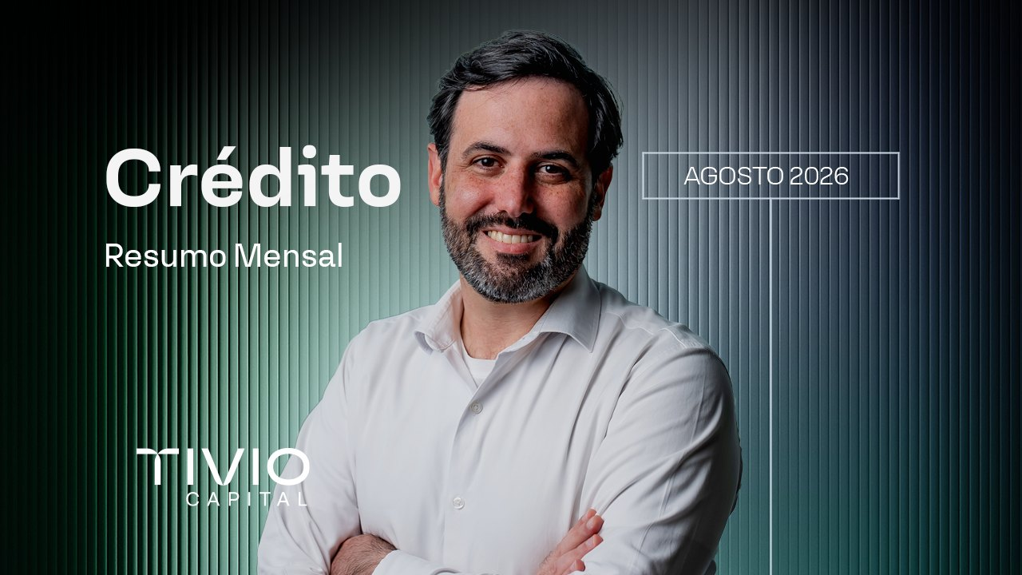
Mês de menor liquidez no mercado secundário e leve reabertura dos spreads de crédito, que passaram de CDI+1,19% para CDI+1,22% ao ano, ainda próximos das mínimas históricas. Nos ativos em CDI, os prêmios permaneceram comprimidos, com desempenho em linha com o benchmark; nos atrelados ao IPCA, os índices de referência seguiram à frente das carteiras mais curtas.
Crédito Privado
Banks
Rentabilidade de 1,10% no mês (101% do CDI) e 9,36% no ano. Perfil defensivo, com 75% da carteira em crédito, integralmente bancário, carrego em CDI+0,25% e duration de 1,05 ano.
Institucional
Rentabilidade de 1,09% no mês (100% do CDI) e 9,31% no ano. Nos corporativos, Argo e Aegea foram os maiores atribuidores de resultado, enquanto Aegea foi o maior detrator. Institucional 15
Rentabilidade de 1,11% no mês (102% do CDI) e 9,53% no ano. Tupy e Randon foram os maiores atribuidores, com Hapvida como principal detrator.
Institucional 30
Com prazos de liquidez diferenciados, entregou resultados positivos no período.
Infra Plus (isento de IR)
Rentabilidade isenta de IR de 1,26% no mês (99% do IMA-B 5) e 5,98% no ano. Postura cautelosa, com encurtamento da duration; NTS e São Simão contribuíram positivamente e Jalles Machado foi a maior detratora.
Crédito Estruturado
ALT 90
Rentabilidade de 1,22% no mês (112% do CDI) e 10,40% no ano.
Carteira estável, concentrada em cotas sênior de FIDCs, buscando retorno superior ao CDI com baixa volatilidade.
ALT 180
Rentabilidade de 1,30% no mês (119% do CDI) e 11,19% no ano, acumulando CDI+3,60% desde o início. Carteira investida em operações com sólidos fundamentos de crédito e diversificação entre setores, emissores e estratégias. Seguimos construtivos e seletivos, priorizando qualidade de crédito, proteção estrutural e geração de alfa em um cenário de spreads comprimidos.
Setembro de 2026
27
Notes:
Banks, Institucional e Crédito Ativo

Slide 28


Slide 29
PRINCIPAIS
CARACTERÍSTICAS
Liquidez
Público Alvo
$
#
Por que o ALT 180?
Ativos
de Crédito analisados
e estruturados
in house
FEE de estruturação
revertidos
100% para
o Fundo
Assimetria de
risco e retorno:
Cota Meza vs. Cota Sênior
Sem
incidência
de come-cotas
Busca
melhor relação
de risco e retorno
Aberto, resgate
em D+180 dias
Investidor
profissional
Política de Investimentos
Investimento em operações de crédito estruturado,
com ênfase em garantias reais, avais e recebíveis.
Veículo
Aplicação
FIM (cotas FIDC)
sem incidência de tributação come-cotas
Aplicação diária com
cotização em D+1 dia
Capacity Inicial do Fundo
R$ 250 milhões

Slide 30
PRINCIPAIS CARACTERÍSTICAS DO FUNDO
Data base: 30/09/2026
Data de início: 30/04/2025
 | Mês | Ano | Desde o Início
FUNDO | 1,26% | 12,13% | 26,14%
CDI | 1,08% | 10,51% | 21,39%
% CDI | 116,07% | 115,36% | 122,23%
Patrimônio Líquído (R$ MM)
ATUAL | 12 M
24,0 | 18,9
60.173.255/0001-88
Desempenho histórico (%)
126%
CDI
124%
CDI
115%
CDI
135%
CDI
130%
CDI
106%
CDI
103%
CDI
109%
CDI
112%
CDI
116,78%
CDI
120,57%
CDI
117%
CDI
116%
CDI

Slide 31
ALOCAÇÃO DO PORTFÓLIO
FIDCs
Cotas Sênior
49,3%
FIDCs
Cotas Mezanino
27,0%
Crédito
Estruturado
5,5%
Crédito
Privado
3,4%
Liquidez
9,1%
Precatório
2,8%
Fiagro
3,2%
31
Notes:
Banks, Institucional e Crédito Ativo

Slide 32
Alocação Carteira
ALOCAÇÃO POR ESTRATÉGIA
PRECISA ATUALIZAR
32
Notes:
Banks, Institucional e Crédito Ativo

Slide 33
BENEFÍCIOS DO CRÉDITO ESTRUTURADO
GESTÃO
DE RISCOS
Os ativos de crédito estruturado são lastreados por ativos específicos como, imóveis, recebíveis de contratos de longo prazo, terrenos e fazendas, que figuram como garantia e reduzem o risco de perda em caso de inadimplência.
ESTRUTURAÇÃO
DE RISCOS
Em alguns instrumentos de crédito estruturado, o risco é dividido em diferentes tranches (camadas). As tranches seniores têm prioridade nos pagamentos e, portanto, apresentam menor risco e volatidade em comparação com as tranches subordinadas.
RETORNOS
ATRATIVOS
Devido à sua complexidade e estruturação, o crédito estruturado oferece rendimentos superiores em comparação ao crédito privado tradicional.
MENOR VOLATIDADE
DE MERCADO
Os ativos de crédito estruturado têm menor volatilidade no mercado secundário devido à sua natureza, suas garantias e estruturação de riscos. Sua menor liquidez, reduz a volatidade observada em eventos de crise de crédito.
A presença dessas garantias
e colaterais robustos diminui
a exposição ao risco de crédito, proporcionando segurança
ao investidor.
Técnicas de aprimoramento
de crédito, como subordinação, reservas de liquidez e seguros
de crédito são usadas para proteger os investidores.
A presença dessas garantias
e colaterais robustos diminui
a exposição ao risco de crédito, proporcionando mais segurança ao investidor.
A menor volatilidade dos
fundos de crédito estruturado
é resultado de uma combinação de fatores resultantes da
gestão ativa do fundo.
33
Notes:
Banks, Institucional e Crédito Ativo

Slide 34


PREV
Fundos de Previdência
EXCLUSIVIDADE

Slide 35


Slide 36
Política de Investimentos
Liquidez
Público Alvo
PRINCIPAIS CARACTERÍSTICAS DO FUNDO
Fundo de Previdência que investe em títulos de dívidas de empresas brasileiras e/ou instituições financeiras, com alocação
também em crédito estruturado.
Aberto, resgate em D+30 dias
Investidor
Geral
Forma de Aplicação
Meta de retorno
Veículo
CDI +1 % a.a.
Previdência
(VGBL/PGBL)
Aplicação diária com integralização em D+0
Benchmark
CDI
Patrimônio Líquido
R$ 3,7 bilhões
Taxa de Adm & Gestão
Performance
/ / BRADESCO TIVIO HGD30
PGBL/VGBL RF CRÉDITO PRIVADO
0,8%
a.a.
20%
do retorno que exceder o CDI
Data base: 31/08/2025

Slide 37
BRADESCO TIVIO HGD 30 PGBL/VGBL RESP LIMITADA
FIF CIC RENDA FIXA CRÉDITO PRIVADO
59.888.171/0001-41
Informações
PL
R$ 3,7 bilhões
Reabertura dos spreads de crédito, com títulos corporativos passando de CDI + 1,23% para CDI + 1,28%.
Liquidez reduzida no mercado secundário e formação de preços mais seletiva.
Demanda ainda positiva por emissões bancárias, mas com menor intensidade.
Oferta restrita de emissões corporativas no mercado primário.
Resgates líquidos de aproximadamente R$ 10 bilhões em fundos de crédito contribuíram para a abertura dos spreads.
Fundamentos corporativos seguem resilientes e inadimplência permanece controlada.
Gestão mantém postura seletiva para capturar oportunidades sem comprometer a qualidade de crédito.
Tivio HGD30 rendeu 1,08% no mês (100% do CDI) e 14,66% em 12 meses (101% do CDI).
Títulos bancários foram o principal destaque positivo, adicionando cerca de 3 bps de alfa.
Debêntures foram o principal detrator, com impacto de -1,3 bps de alfa.
Tupy e Randon contribuíram positivamente com 2,3 bps acima do CDI.
Hapvida e Sendas foram os principais detratores, com impacto de -2,5 bps abaixo do CDI.
Previsão de alocação
(% patrimônio líquido)
Crédito
High Grade
66,5%
RENTABILIDADE HISTÓRICA
Crédito
Estruturado
5,3%
122,68%
CDI
101,82%
CDI
99,09%
CDI
98,97%
CDI
105,32%
CDI
95,85%
CDI
97,47%
CDI
Caixa
90,92%
CDI
28,4%
67,51%
CDI
99,22%
CDI
Data de início: 01/03/2025
Database: 31/09/2026

Slide 38

Características
CARACTERÍSTICAS ALVO DO FUNDO
RATING EXTERNO
Concentração alvo por Emissor Corporativo
Até 3%
Carteira HGD
66,0%
Carteira HYD
5,4%
Critérios
Diversificação
Perfil da Indústria
Posição de Mercado
Alavancagem
Cobertura
de Juros
Liquidez
38
Notes:
Banks, Institucional e Crédito Ativo

Slide 39
Alocação da Carteira
DISTRIBUIÇÃO DE RATING DA CARTEIRA - EXPOSIÇÃO RATING EXTERNO
EXPOSIÇÃO SETORIAL
COMPOSIÇÃO DA CARTEIRA
39
Notes:
Banks, Institucional e Crédito Ativo

Slide 40


TIVIO
CRÉDITO

Slide 41
Política de Investimentos
Liquidez
Público Alvo
PRINCIPAIS CARACTERÍSTICAS DO FUNDO
Fundo de Previdência destinado a investir em dívidas de empresas brasileiras e/ou instituições financeiras, com parte da alocação voltada para crédito estruturado.
Aberto, resgate em D+60 dias
Investidor
Qualificado
BRADESCO TIVIO
Forma de Aplicação
Meta de retorno
Veículo
CDI +1,5 % a.a.
Previdência
(VGBL/PGBL)
Aplicação diária com integralização em D+1 dia
Benchmark
CDI
Volume Inicial Target
R$ 500 milhões
Taxa de Adm & Gestão
Performance
/ / BRADESCO TIVIO HYD60 PGBL/VGBL FIF
1,0%
a.a.
20%
do retorno que exceder o CDI
Data base: 31/08/2025

Slide 42
CARACTERÍSTICAS
CARTEIRA HIGH YIELD
CARACTERÍSTICAS ALVO DO FUNDO
DISTRIBUIÇÃO DE RATING DA CARTEIRA — EXPOSIÇÃO DE RATING EXTERNO*
Concentração alvo por Emissor Corporativo
Até 3%
Carteira HG
63,5%
Critérios
Diversificação
Perfil da Indústria
Posição de Mercado
Alavancagem
Cobertura
de Juros
Liquidez
42
Notes:
Banks, Institucional e Crédito Ativo

Slide 43
CARACTERÍSTICAS
CARTEIRA HIGH YIELD
CARACTERÍSTICAS ALVO DO FUNDO
RATING INTERNO DE FIDCs Multi x Multi e Debêntures Financeiras
Concentração alvo por Emissor
Ranking Rating
Carteira HY
18,0%
-CCC
CCC
B-
B
BB-
BBB-
A-
AA-
AA
AAA-
AAA
Critérios
Qualidade dos Ativos-Lastro
Estrutura da Operação e Proteções
Partes Envolvidas e Risco Operacional
Fluxo de Caixa e Sensibilidade
Aspectos Legais e Regulatórios
43
Notes:
Banks, Institucional e Crédito Ativo

Slide 44

Alocação, exposição e distribuição de rating da carteira
ALOCAÇÃO E RETORNO ESTIMADOS DA CARTEIRA
EXPOSIÇÃO SETORIAL
Previsão
de Alocação
(% patrimônio líquido)
Retornos
Estimados
(bruto de
taxas e custos)
Crédito
High Grade
63,5%
CDI+1,20%
Crédito
High Yield
18,0%
CDI+
3,00%
Caixa
18,5%
100%
do CDI
44
Notes:
Banks, Institucional e Crédito Ativo

Slide 46
Política de Investimentos
Liquidez
$
Público Alvo
#
PRINCIPAIS CARACTERÍSTICAS DO FUNDO
Fundo de previdência voltado para investimentos no mercado imobiliário, contando com alocação dinâmica entre diferentes classes para navegar ao longo dos ciclos econômicos.
Aberto, resgate em D+30 dias
Investidores em geral
Meta Rentabilidade
Benchmark
CDI+1,20% a.a
CDI
Veículo
Previdência
(VGBL/PGBL)
Capacity Inicial do Fundo
R$ 500 milhões
EXCLUSIVIDADE
Taxa de Adm & Gestão
Performance
1,10%
a.a.
20% do retorno que exceder o CDI
Data base: 31/08/2025

Slide 47
BRADESCO TIVIO IMOBILIÁRIO PGBL VGBL FIF CLASSE FIM CP RL
62.247.849/0001-11
Informações
Carrego
CDI + 2,74%
O mês de agosto continuou sendo marcado pelo desempenho negativo do IFIX (-1,46%) e do Ibovespa (-0,33%), refletindo as incertezas geopolíticas, o cenário macroeconômico desafiador e a volatilidade no campo político local.​
Olhando especificamente para os fundos imobiliários, verificamos durante o mês queda em praticamente todos os setores, exceção a Híbrido (+0,5%) e Fundo de Fundos (+0,3%). Sendo assim, tivemos os segmentos Varejo (-6,3%) e Multiestratégia (-2,2%) como principais detratores de performance do IFIX, em grande parte refletindo movimentos de risco específico de ativos nestes setores. Vale destacar que o segmento de Ativos Financeiros permanece como principal destaque no ano (+5,4%), resultado de indexadores de inflação e juros mais elevados e à menor volatilidade no setor.​
Tendo este cenário por base, optamos por realizar ajustes marginais na exposição do Fundo em ativos com maior risco de mercado e incrementar a parcela detida em caixa ou em ativos de crédito indexados ao CDI. Desta forma: (i) reduzimos a alocação em FIIs diretos e ETFs imobiliárias para 13,8% do PL (vs. 14,7% no mês anterior); (ii) incrementamos Ações Imobiliárias para 4,7% do PL (vs 3,3% no mês anterior); (iii) incrementamos Investimento no Exterior para 5,5% do PL (vs 4,9% no mês anterior); (iv) e mantivemos o restante dividido em CRIs (23,0%), Fundos de Crédito High Grade (43,6%) e Caixa (9,4%).​
Por fim, analisando a atribuição de performance do Fundo no mês, verificamos a contribuição superior da alocação em fundo de crédito high grade (contribuição de +0,50%, no mês) e CRIs (+0,34%, no mês). Por outro lado, a alocação em Fundos de Shopping foi a principal detratora (contribuição de -0,06%, no mês).
Alocação
(% por patrimônio líquido)
Crédito
High Grade
43,6%
FIIs
(via FIIs e ETFs)
13,8%
RENTABILIDADE HISTÓRICA
CRIs
23,0%
Ações
4,7%
Investimento
no Exterior
109,3%
CDI
5,5%
86,6%
CDI
78,2%
CDI
83,7%
CDI
64,5%
CDI
76,6% CDI
30,2%
CDI
26,8%
CDI
46,8%
CDI
64,4% CDI
Caixa
9,4%
Data de início: 01/03/2025
Database: 30/08/2026

Slide 48
BRADESCO TIVIO IMOBILIÁRIO PGBL VGBL FIF CLASSE FIM CP RL
62.247.849/0001-11
A reação começou. Oportunidade vai além do IFIX.
Depois da correção recente, é hora de colocar o imobiliário na conversa de previdência, com uma estratégia que pode se adaptar ao ciclo.
SELIC X IFIX | JAN/2022 A 02/OUT/2026
POR QUE ESTE FUNDO?
Crédito para compor a base.
Imobiliário para capturar oportunidades.
66,6% em CRIs e crédito high grade
13,8% em FIIs e ETFs imobiliários
4,7% em ações do mercado imobiliário
Gestão ativa para ajustar
a alocação conforme o cenário.
O CALL: posicionar-se para o próximo ciclo
Fontes: material interno Tivio (ago/2026); BCB; AUVP/B3; Investing.com. Uso interno. Não constitui recomendação individual. Rentabilidade passada não garante resultados futuros.

Slide 49
Perfil de Alocação Dinâmica
A combinação entre gestão ativa e exposição a diferentes subclasses, como REITs, CRIs e FIIs, proporciona uma alocação imobiliária equilibrada e dinâmica ao longo dos diferentes ciclos macroeconômicos, superando a rentabilidade do IFIX.
IBC-BR x IPCA x Taxa Selic
Juros caindo
Atividade Subindo – Juros Estável
Inflação subindo
Juros Subindo
+FII Tijolo
+ CRI IPCA
+ FII Tijolo
+ CRI IPCA
+CRI CDI
+ REITs
+ REITs
+ CRI CDI
+ Caixa
-Caixa
-CRI CDI
- Caixa
- FII Tijolo
- FII Tijolo
Fonte: Tivio Capital e www.statista.com (6,0 BRL/USD).

Slide 50


Slide 51
Exposição
ao Mercado
Imobiliário Nacional
e Internacional
Descorrelação Carteira
Gestão de Ativa
para navegar
os diferentes
ciclos do cenário macroeconômico
Possibilidade de um investimento
alternativo na classe de previdência
EXCLUSIVIDADE

Slide 52


Slide 53
Tivio ZENIT BVP Renda Fixa
Gestor
Publico alvo
Objetivo de retorno
Tivio Capital
Fundo de renda fixa ativo, que busca rendimentos superiores ao CDI, a longo prazo, com baixo nível de risco.
O fundo investe em mercados de Renda Fixa, Crédito Privados, Moedas e Renda Fixa internacional.
Investidores em Geral
Liquidação do resgate
Capacity Inicial
Estratégia de investimento
Aberto, resgate
em D+1 (úteis)
R$ 1,0 – 3,0 bi
Estratégia fundamentalista, abordagem top down, foco em preservação de capital, buscando superar o benchmark com drawdown limitado. Alocação de risco dinâmica a cada um dos books, dependendo do momento do ciclo de mercado.
$
Aplicação
Administrador
Aplicação inicial
Movimentação mínima
BEM DTVM
-
D+0
Distribuidor
R$ 1,00
$
BVP
Tributação
Benchmark
Taxa de administração
Taxa de performance
Previdência
CDI
0,65% a.a.
15% exceder CDI
#

Slide 54
Tivio ZENIT BVP Renda Fixa
Características
Target de retorno
Volatilidade target
CDI+0,5 - 1% a.a.
Até 2% a.a.
40%-100%
Direcional (Nominal/Real)
Valor Relativo (Inclinações. flys. implícitas)
Derivativos (Futuros e Opções)
Operações a termo
0%-50%
High Grade
Medium Grade
0%-10%
Dólar
FX G10
FX EM
Crosses
0%-10%
Renda Fixa
Renda Fixa
Crédito Privado
Moedas
Investimento no Exterior

Slide 55
Tivio ZENIT BVP Renda Fixa
Backtest carteira - 30% alocação crédito
Retorno Líquido estimado da Carteira x CDI por Janela

Slide 56




Disclaimer
MATERIAL DE DIVULGAÇÃO
Este material foi elaborado pela Tivio Capital Distribuidora de Títulos e Valores Mobiliários S.A. e possui caráter meramente informativo. Não constitui oferta, recomendação ou aconselhamento de investimento.
Antes de investir, leia a lâmina de informações básicas, se aplicável, o regulamento, o formulário de informações complementares, seus anexos e apêndices. Esses documentos e informações sobre tributação estão disponíveis em tivio.com/fundos/ e tivio.com/documentos/.
Os investimentos envolvem riscos. Consulte os documentos do fundo para conhecer sua estratégia, público-alvo, condições e principais fatores de risco.
Rentabilidade obtida no passado não representa garantia de resultados futuros. A rentabilidade divulgada não é líquida de impostos.
Os investimentos em fundos não são garantidos pelo administrador, pelo gestor, por qualquer mecanismo de seguro ou pelo Fundo Garantidor de Crédito – FGC.
A Tivio Capital Distribuidora de Títulos e Valores Mobiliários S.A. integra o conglomerado prudencial liderado pelo Banco Bradesco S.A.
Ouvidoria: 0800 727 9933
Atendimento das 9h às 18h, de segunda a sexta-feira, exceto feriados nacionais
SAC: 0800 704 8383
Atendimento 24 horas
RATING S&P:
brAMP1
Avenida Brigadeiro Faria Lima, 4.300
7º andar | Vila Olímpia
CEP 04538-132 | São Paulo
www.tivio.com
Informações disponíveis em spglobal.com

